Slide 1
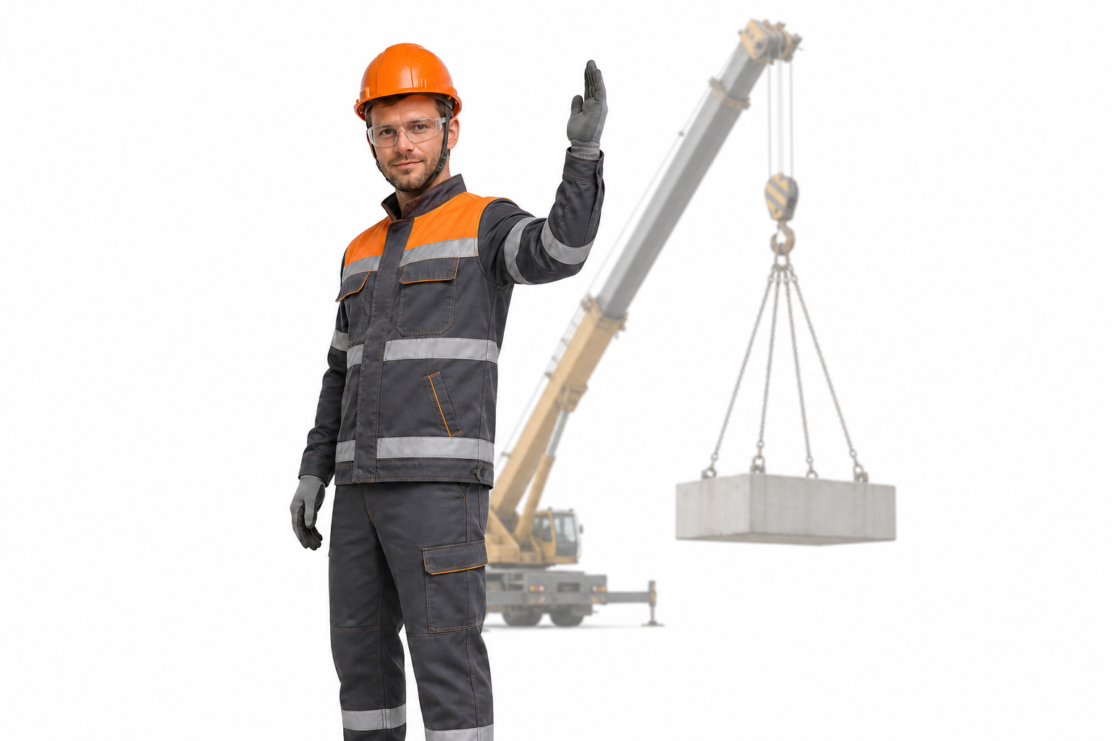
Тема 2.2
Технология работы
S029
Работа стропальщика как последовательность действий
Что дальше
В этом блоке разбираем, как именно работает стропальщик: подготовка к работе, обязанности, сигналы, сопровождение груза, складирование и расстроповка. Это переход от правил строповки к самой рабочей технологии.
Стропальщик подает команду перед началом грузоподъемной операции
Назад
Далее

Slide 2
Тема 2.2
Технология работы
S030
Что будет в подтеме
Маршрут подтемы
Подготовка к работе
Обязанности стропальщика
Сигнализация
Сопровождение груза
Складирование и расстроповка
Маршрут из 5 шагов:
1. Подготовка к работе
2. Обязанности стропальщика
3. Сигнализация
4. Сопровождение груза
5. Складирование и расстроповка
Назад
Далее

Slide 3
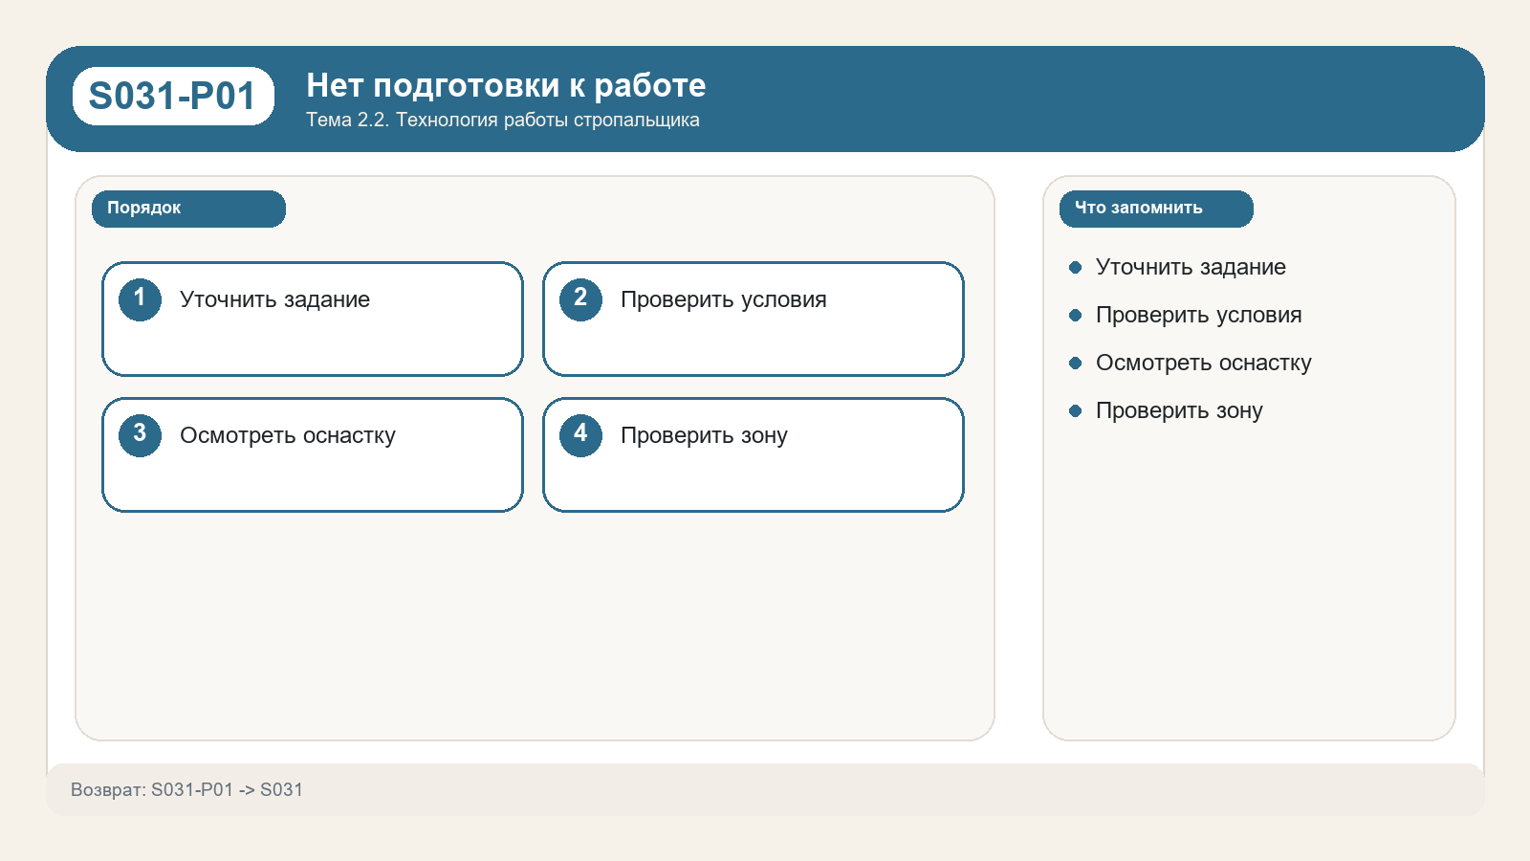
Тема 2.2
Технология работы
S031
Урок 1. Подготовка к работе
Стартовый чек-лист
Уточни задание
Проверь массу и характер груза
Проверь место работы
Проверь схемы и таблицы
Осмотри оснастку
Памятка по подготовке до начала работ
Назад
Далее

Slide 4
Тема 2.2
Технология работы
S031-P01
Подвал. Что должно быть до начала работ
Памятка перед началом работы
1. Понятно задание
- что поднимать
- откуда и куда
- в каких условиях
2. Понятен груз
- масса
- характер груза
- устойчивость
Подготовка: задание, условия, оснастка и рабочая зона
Назад
Далее

Slide 5
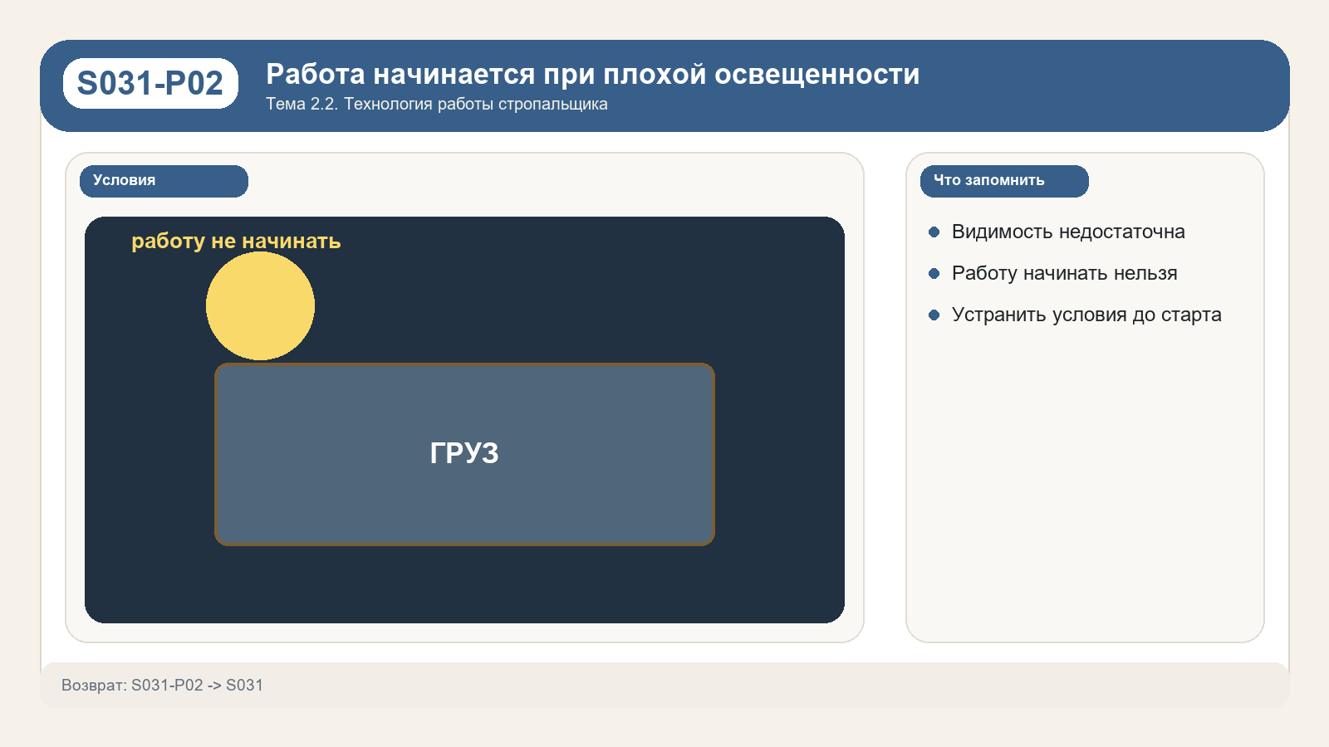
Тема 2.2
Технология работы
S032
Урок 1. Когда работу нельзя начинать
Можно / нельзя начинать
Плохая видимость
Нет схемы
Неисправная оснастка
Небезопасное рабочее место
Неясны условия работы
Пример условия, при котором работу начинать нельзя
Назад
Далее

Slide 6
Тема 2.2
Технология работы
S033
Урок 2. Обязанности стропальщика
Что входит в роль
До начала работ
При обвязке и зацепке
Перед подачей сигнала
После установки груза
Таблица обязанностей:
до начала работ
во время операции
после установки
Назад
Далее

Slide 7
Тема 2.2
Технология работы
S034
Урок 2. Технологический цикл работы
Укрупненный цикл
Ограждение
Подготовка груза и схемы
Строповка и сигнал
Контроль на 20-30 см
Перемещение и складирование
Снятие и хранение оснастки
Схема процесса:
от установки ограждения
до уборки стропов и оснастки
Назад
Далее

Slide 8
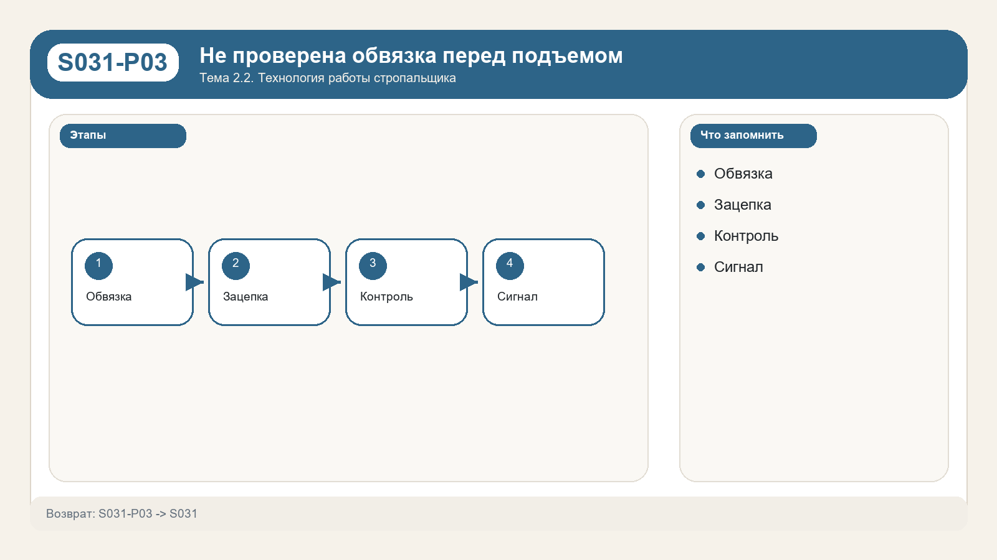
Тема 2.2
Технология работы
S034-P01
Подвал. Полный цикл работ стропальщика
Полный маршрут операции
1. Установить ограждение
2. Определить массу груза
3. Определить схему строповки
4. Проверить и выбрать стропы
5. Оговорить сигналы с машинистом
6. Проверить маршрут перемещения
7. Проверить место складирования
8. Выполнить строповку
Раскрытие маршрута операции по этапам
Назад
Далее

Slide 9
Тема 2.2
Технология работы
S035
Урок 3. Сигнализация и взаимодействие
Как подаются команды
До 10 м — голосом
До 22 м — знаковая сигнализация
Свыше 22 м — рация или телефон
Команды должны быть понятными и однозначными
Ключевой ручной сигнал для взаимодействия с крановщиком
Назад
Далее

Slide 10
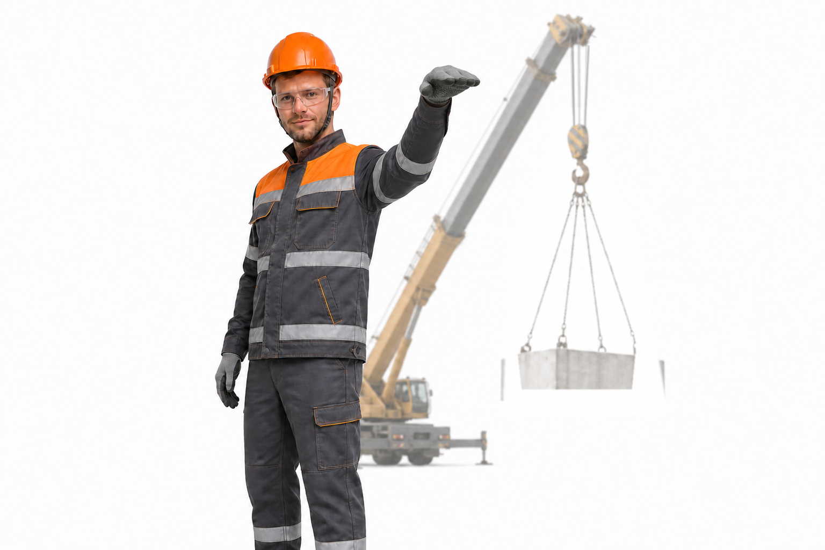
Тема 2.2
Технология работы
S035-P01
Подвал. Способы подачи команд и сигналы
Как подаются команды
По дистанции:
- до 10 м — голосом
- до 22 м — знаковой сигнализацией
- свыше 22 м — по рации или телефону
Команды на груз:
- Внимание
- Поднять груз
- Опустить груз
- Осторожно
Способы подачи сигналов и пример ручной команды
Назад
Далее

Slide 11
Тема 2.2
Технология работы
S035-PP01
Подподвал. Подробная галерея жестов
Расшифровка знаковых команд
Группа 1:
- Внимание
- Поднять груз
- Опустить груз
- Осторожно
Для каждой команды:
слева жест
справа короткая подпись
Галерея жестов должна читаться как единая система
Назад
Далее

Slide 12
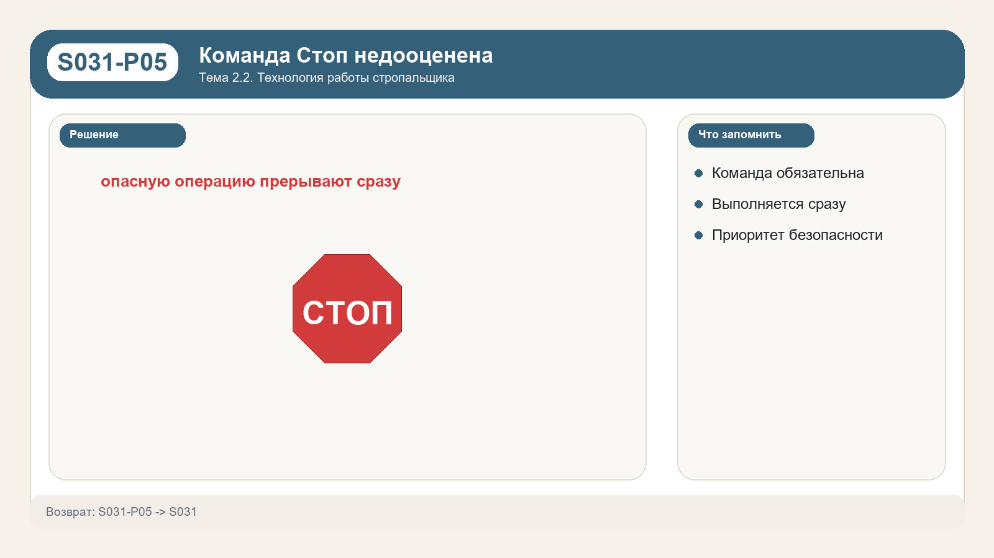
Тема 2.2
Технология работы
S036
Урок 3. Команда Стоп и неясные сигналы
Когда работу останавливают
Стоп обязателен к исполнению
Неясный сигнал — остановка
Плохая видимость — остановка
Нет уверенного взаимодействия — остановка
Команда «Стоп» имеет безусловный приоритет
Назад
Далее

Slide 13
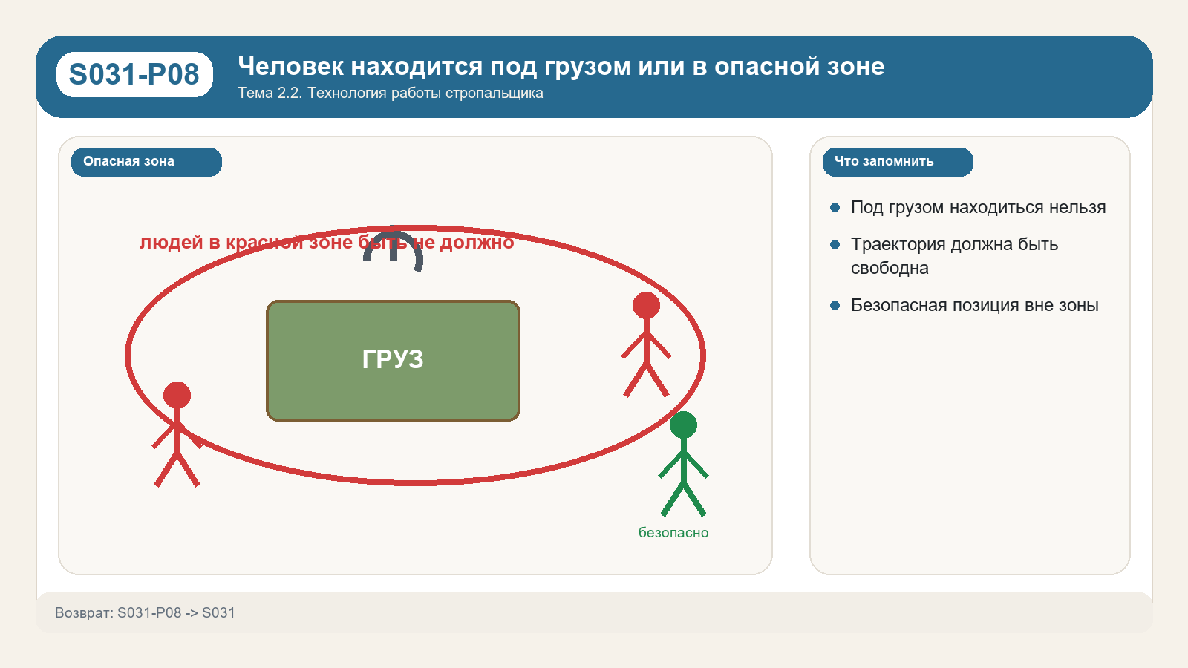
Тема 2.2
Технология работы
S037
Урок 4. Перемещение и сопровождение груза
Безопасная траектория
Контролируй траекторию
Не заходи в опасную зону
Работай с оттяжкой при необходимости
Не находись под грузом
Удерживай груз безопасно
Опасная зона и безопасная позиция при перемещении груза
Назад
Далее

Slide 14
Тема 2.2
Технология работы
S037-P01
Подвал. Опасная зона при перемещении груза
Что нужно показать отдельно
Опасная зона:
- траектория груза
- возможное раскачивание
- зона падения
- запрещенные позиции людей
Схема опасной зоны для отдельного разбора
Назад
Далее

Slide 15
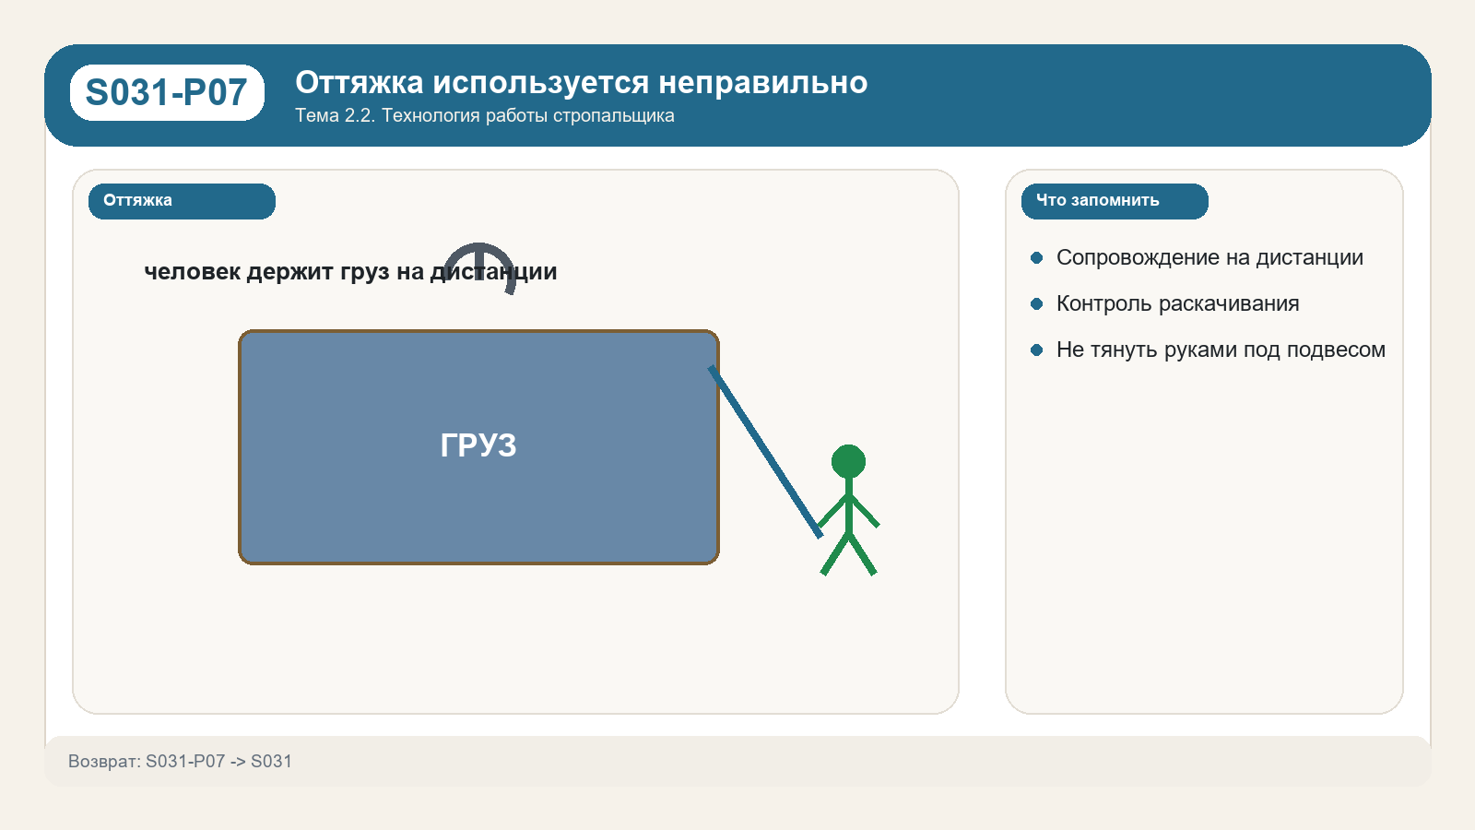
Тема 2.2
Технология работы
S037-PP01
Подподвал. Работа с оттяжкой
Как использовать оттяжку
Оттяжка нужна:
- чтобы удерживать груз от разворота
- чтобы уменьшать раскачивание
- чтобы сопровождать груз на дистанции
Работа с оттяжкой только на безопасной дистанции
Назад
Далее

Slide 16
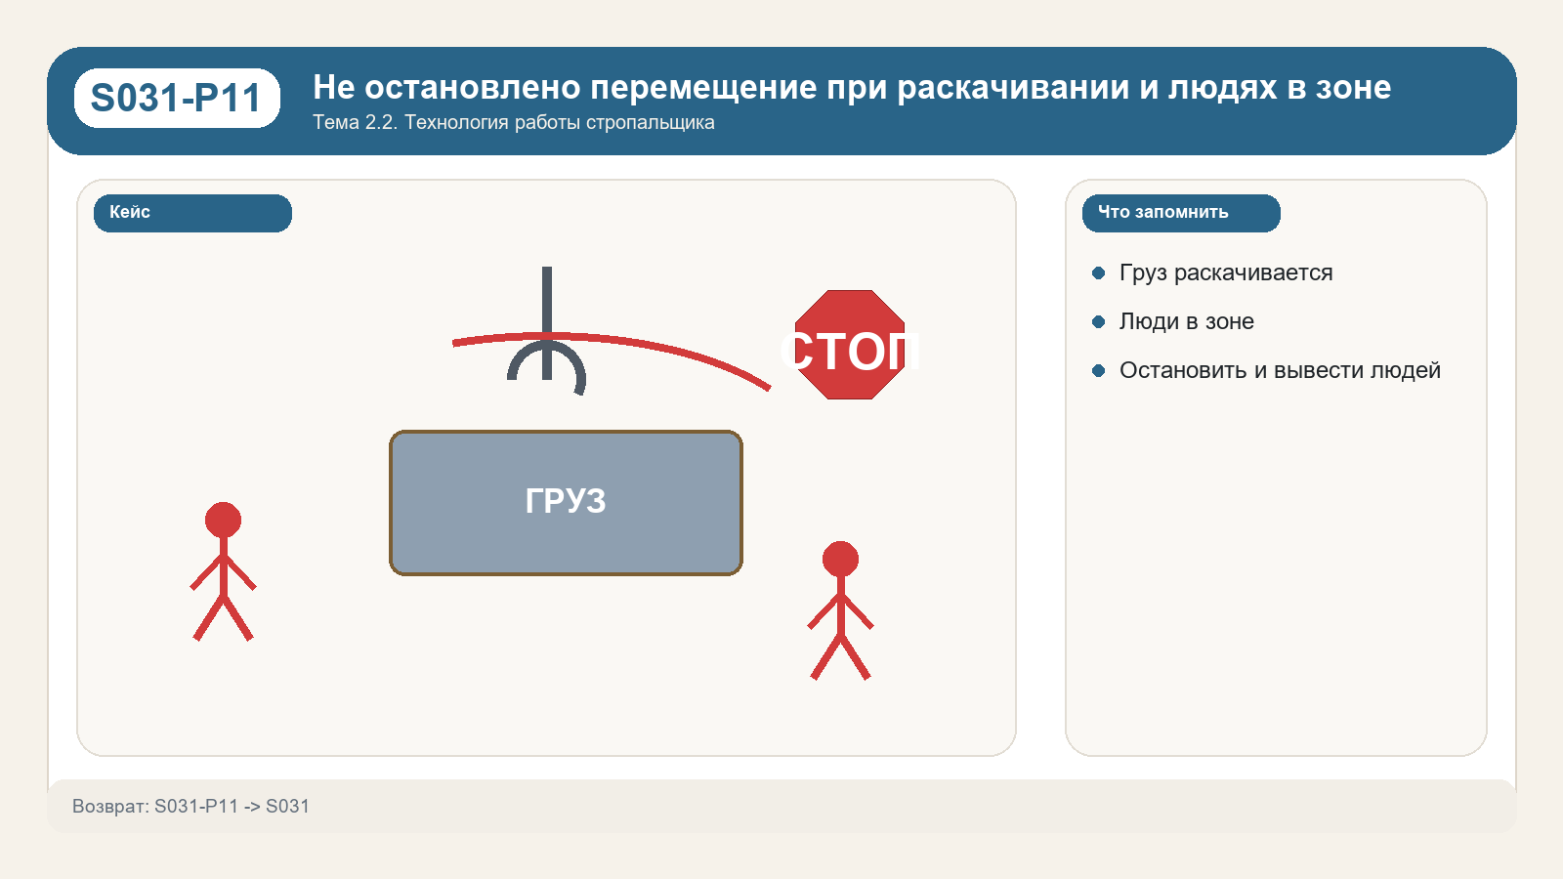
Тема 2.2
Технология работы
S038
Урок 4. Когда груз нужно немедленно опустить
Нужно остановить
Груз раскачивается
Есть риск перекоса
Люди в опасной зоне
Ситуация стала неуправляемой
Нештатная ситуация: перемещение нужно остановить
Назад
Далее

Slide 17
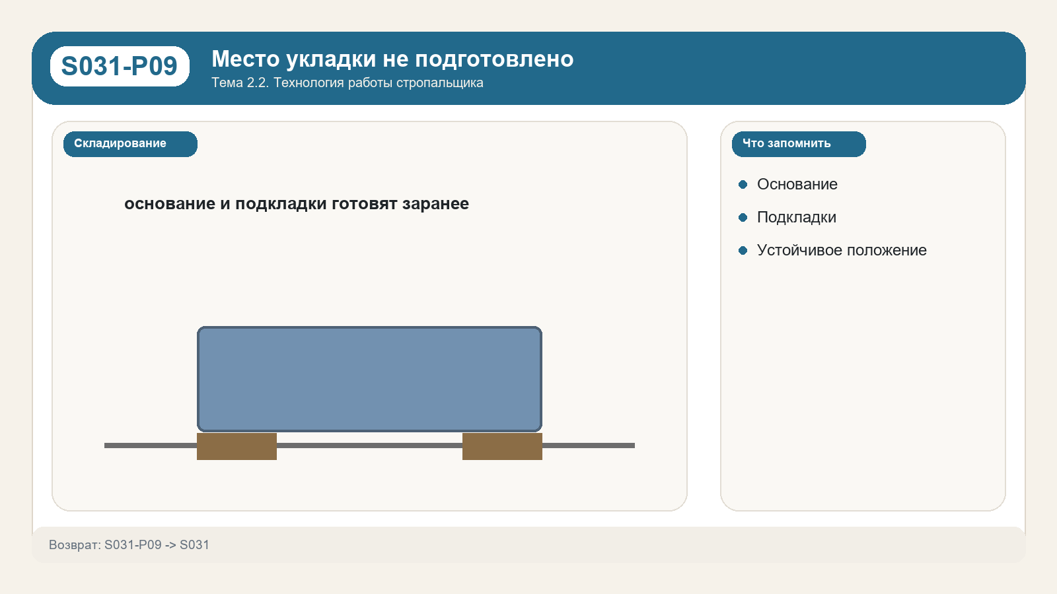
Тема 2.2
Технология работы
S039
Урок 5. Складирование и расстроповка
Как завершить операцию
Подготовь место укладки
Проверь устойчивость груза
Используй подкладки и прокладки
Не загромождай проходы и проезды
Снимай стропы только после устойчивой установки
Подкладки и устойчивое положение перед расстроповкой
Назад
Далее

Slide 18
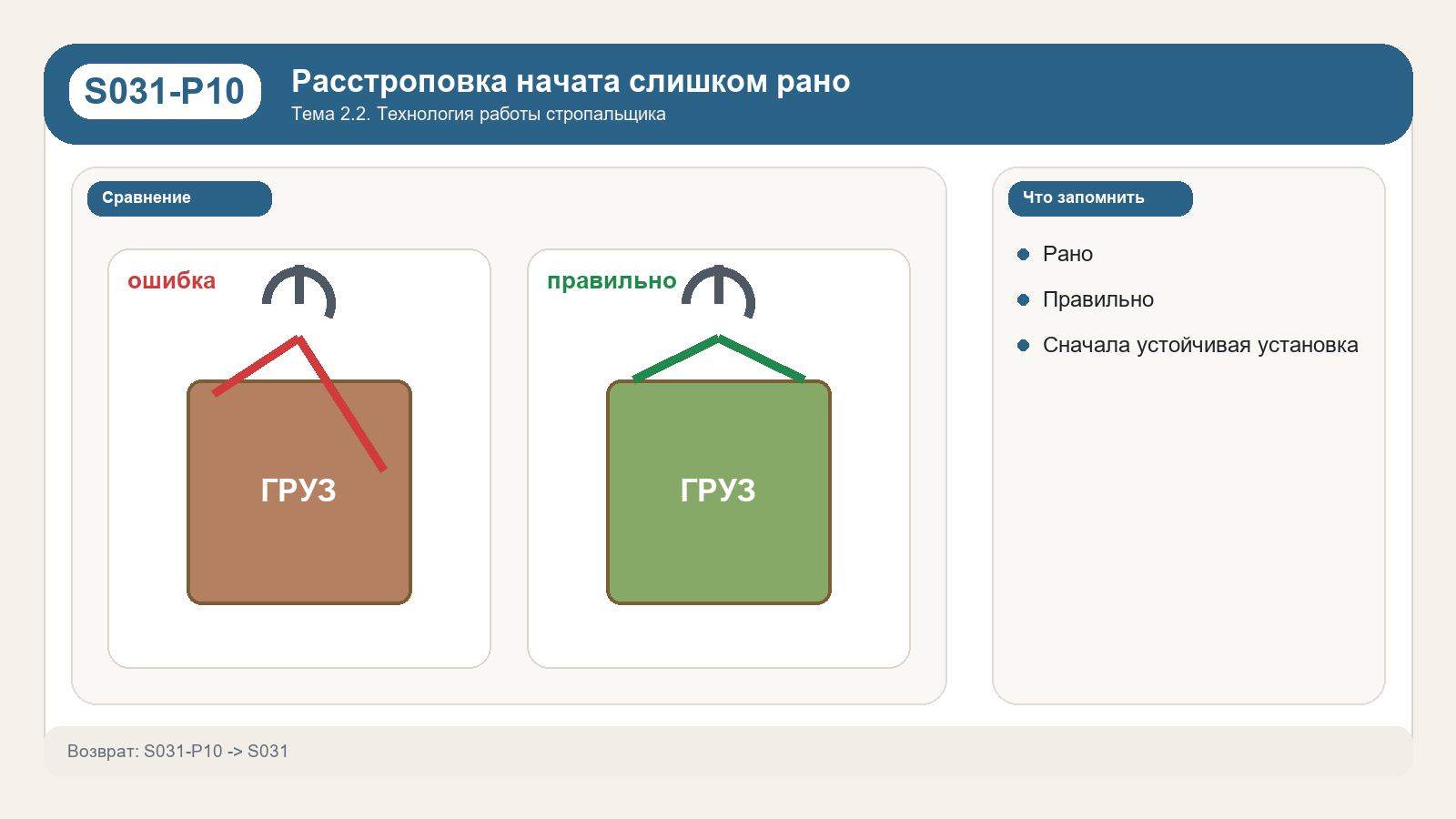
Тема 2.2
Технология работы
S039-P01
Подвал. Подготовка места и момент расстроповки
Как безопасно завершить работу
Подготовка места:
- ровное основание
- подкладки и прокладки
- свободные проходы и проезды
- понятная точка установки
Расстроповка допустима только после устойчивой установки
Назад
Далее

Slide 19
Тема 2.2
Технология работы
S039-PP01
Подподвал. Схемы безопасного складирования
Что раскрываем дополнительно
Варианты для показа:
- длинномер
- пакет листов
- цилиндрический груз
- груз на подкладках
Варианты безопасного складирования
Назад
Далее

Slide 20
Тема 2.2
Технология работы
S040
Промежуточный тест
Проверка по теме 2.2
Что делать до начала работ
Кто подает сигнал
Когда остановить перемещение
Как складировать безопасно
Тестовый экран:
вопросы по подготовке
сигналам
сопровождению
складированию
Назад
Далее

Slide 21
Тема 2.2
Технология работы
S041
Финальный вывод по подтеме
Что должен уметь слушатель
Работай по порядку
Не пропускай проверку
Держи связь с крановщиком
Не сопровождай груз с риском
Завершай работу только после устойчивой установки
Итоговый экран-памятка:
подготовка
сигналы
сопровождение
завершение работы
Назад
Далее

